Slide 1
Relativismo, sofistas y posmodernos. Veritatis Splendor.
Unidad II

Slide 2
Protágoras
“ El hombre es la medida de todas las cosas, de las que son en aquello que son, y de las que no son en aquello que no son.”
“Las cosas son para mí tal como se me aparecen, y son para ti tal como se te aparecen a ti”.

Slide 3
Texto antiguo de autor desconocido
“Dos clases de discursos se hacen en Grecia por los filósofos, en torno al bien y al mal. En efecto, los unos afirman que una cosa es el bien, otra cosa es el mal; los otros, en cambio, sostienen que “bien y mal” son lo mismo... Yo por mi parte me uno a estos últimos. También se hacen dos discursos sobre lo bello y lo feo. Y los unos afirman que es distinto lo bello de lo feo; los otros afirman que bello y feo son la misma cosa. Y yo procuraré demostrar esta manera de ver... También sobre lo justo y lo injusto... También sobre lo verdadero y lo falso.”

Slide 4
Critias
“ Hubo un tiempo en que la vida de los hombres era desordenada, cruel, esclava de la fuerza, cuando ningún premio había para los buenos, ni ningún castigo para los malvados. Más tarde los hombres han debido establecer las leyes punitivas, para que la justicia reinase soberana sobre todos por igual, y tuviese como servidora suya a la fuerza. Y como después las leyes impedían que cometieran abiertamente actos violentos, pero ellos los realizaban ocultamente, un hombre prudente y de sabio sentido, inventó, para los hombres, el temor de los dioses, para que los malvados temiesen hasta en el hacer, decir, o pensar ocultamente... Y con esto él apagó las violaciones de las leyes.”

Slide 5
Calicles
“ Por naturaleza se da que el más fuerte tiene siempre más que el débil. La naturaleza misma demuestra que lo justo es que el más fuerte exceda al más débil, y el más poderoso al impotente. Y de muchas maneras es evidente que es así, y entre los otros animales y entre los otros estados y las razas de los hombres, pues tal es el criterio de lo justo: el dominio y el predominio del más fuerte sobre el más débil”.

Slide 6
Finkielkraut Alain:
“ Vivimos la hora de los feelings, ya no existe verdad ni mentira, bien ni mal, estereotipo ni invención, belleza ni fealdad, sino una paleta infinita de placeres, diferentes e iguales. La democracia que implicaba el acceso de todos a la cultura se define ahora por el derecho de cada cual a la cultura de su elección ( o a denominar cultura a la pulsión del momento)."

Slide 7
Gilles Lipovetsky
“ ...valores hedonistas, respeto por las diferencias, culto a la liberación personal, al relajamiento, al humor y a la sinceridad, al psicologismo, a la expresión libre: es decir, que priva una nueva significación de la autonomía dejando muy atrás el ideal que se fijó la edad democrática. Hasta fecha en realidad reciente, la lógica de la vida política, productiva, moral, escolar, consistía en sumergir al individuo en reglas uniformes, eliminar en lo posible las formas de preferencias y expresiones singulares, ahogar las particularidades idiosincrásicas en una ley homogénea y universal, ya sea la “voluntad general”, las convenciones sociales, el imperativo moral, las reglas fijas y estandarizadas, la sumisión y abnegación exigidas por el partido revolucionario: todo ocurrió como si los valores individualistas en el momento de su aparición debieran ser enmarcados por sistemas de organización y sentido que conjurasen de manera implacable su indeterminación constructiva. Lo que desaparece es esa imagen rigorista de la libertad, dando paso a nuevos valores que apuntan al libre despliegue de la personalidad íntima, la legitimación del placer, el reconocimiento de las peticiones singulares, la modelación de las instituciones en base a las aspiraciones de los individuos.”

Slide 8
Antonio Gramsci
“La entronización de la espontaneidad, aunque parezca constituir una muestra de respeto a la naturaleza del niño, representa en realidad una clara renuncia a la educación, a propósito mismo de que las personas se desarrollen de acuerdo con estándares humanos. Termina siendo el abandono completo de los niños al autoritarismo o a las presiones objetivas del medio ambiente”

Slide 9
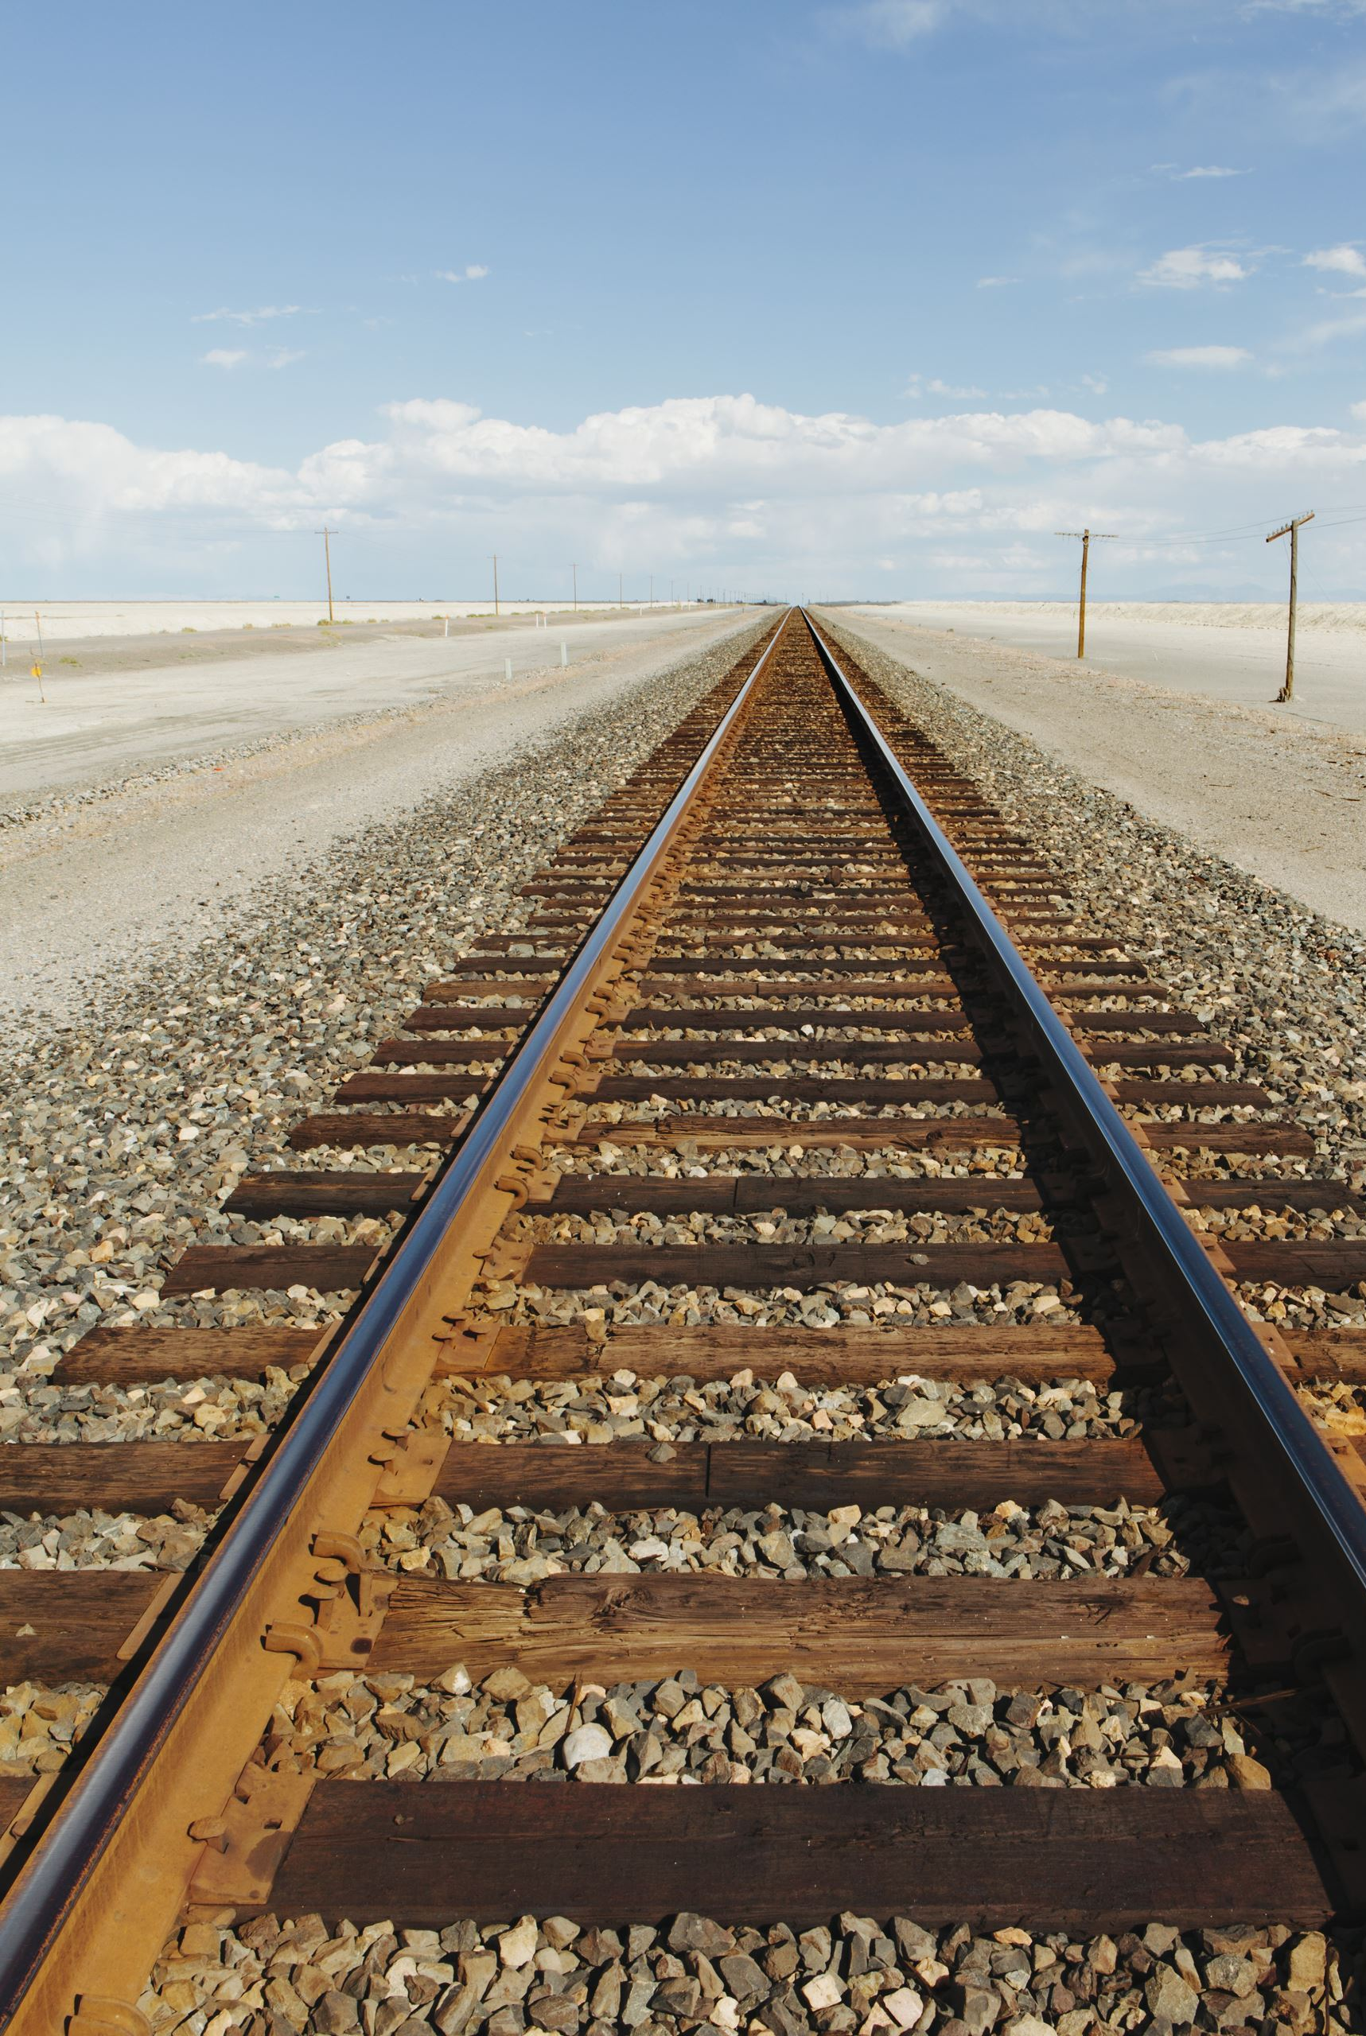
Romano Guardini
“La expresión más horrible de la violencia es que se le destroce al hombre su conciencia de verdad, de modo que ya no esté en condiciones de decir: esto es cierto...., eso no. Quienes lo hacen - en la práctica política, en la vida jurídica y donde sea – deberían darse bien cuenta de lo que hacen: quitar al hombre su condición de hombre.”

Slide 10
Textos de la encíclica Veritatis Splendor, de Juan Pablo II
“Sólo una ética que reconoce normas válidas para todos los hombres puede afirmar la dignidad de toda persona humana sin ningún tipo de discriminación, y por ende puede garantizar el fundamento ético de la convivencia social, tanto nacional como internacional. Estas normas constituyen el fundamento inquebrantable y la sólida garantía de una justa y pacífica convivencia humana, y por tanto de una verdadera democracia, que puede nacer y crecer solamente si se basa en la igualdad de todos sus miembros, unidos en sus derechos y deberes. Ante las normas morales que prohíben el mal intrínseco (por ejemplo: no matar, no robar, no mentir, no torturar, etc.) no hay privilegios ni excepciones para nadie. No hay ninguna diferencia entre ser el dueño del mundo o el último de los ‘miserables’ de la tierra: ante las exigencias morales somos todos absolutamente iguales. Las reglas morales fundamentales de la vida social comportan unas exigencias determinadas a las que deben atenerse tanto los poderes públicos como los ciudadanos. Más allá de las intenciones, a veces buenas, y de las circunstancias, a menudo difíciles, las autoridades civiles y los individuos particulares jamás están autorizados a transgredir los derechos fundamentales e inalienables de la persona humana.”
“ El totalitarismo nace de la negación de la verdad en sentido objetivo. Si no existe una verdad trascendente, con cuya obediencia el hombre conquista su plena identidad, tampoco existe ningún principio seguro que garantice relaciones justas entre los hombres: los intereses de clase, grupo o Nación, los contraponen inevitablemente unos a otros. Si no se reconoce la verdad trascendente triunfa la fuerza del poder y cada uno tiende a utilizar hasta el extremo los medios de que dispone para imponer su propio interés o la propia opinión , sin respetar los derechos de los demás... La raíz del totalitarismo moderno hay que verla, por tanto, en la negación de la dignidad trascendente de la persona humana, imagen visible del Dios invisible, precisamente por esto, sujeto natural de derechos que nadie puede violar: ni el individuo, el grupo, la clase social, ni la Nación o el Estado. No puede hacerlo tampoco la mayoría de un cuerpo social, poniéndose en contra de la minoría, marginándola, oprimiéndola, explotándola o incluso intentando destruirla”. Nº 99.

Slide 11
“ ... Después de la caída, en muchos Países, de las ideologías que condicionaban la política a una concepción totalitaria del mundo – la primera entre ellas el marxismo-, existe hoy un riesgo no menos grave debido a la negación de los derechos fundamentales de la persona humana y por la absorción en la política de la misma inquietud religiosa que habita en el corazón de todo ser humano: es el riesgo de la alianza entre democracia y relativismo ético, que quita a la convivencia civil cualquier punto seguro de referencia moral, despojándola más radicalmente del reconocimiento de la verdad. En efecto, “ si no existe una verdad última - la cual guía y orienta la acción política – entonces las ideas y las convicciones humanas pueden ser instrumentalizadas fácilmente para fines de poder. Una democracia sin valores se convierte con facilidad en un totalitarismo visible o encubierto, como demuestra la historia. Así, en cualquier campo de la vida personal, familiar, social y política, la moral – que se basa en la verdad y que a través de ella se abre a la auténtica libertad – ofrece un servicio original, insustituible y de enorme valor no sólo para cada persona y para su crecimiento en el bien, sino también para la sociedad y su verdadero desarrollo.” Nº 101

